Slide 1


Нейроассистент: интеллектуальный помощник в профессиональной и образовательной деятельности учителя, студента и исследователя
Тверской государственный университет
Инициативная разработка

Slide 2
Пользователь и проблема
Учителя, реализующие программы начального общего образования
Студенты педагогических направлений подготовки среднего профессионального и высшего образования

Slide 3
Пользователь и проблема
Высокая нагрузка при проверке домашних и диагностических работ;
Высокая нагрузка при проектировании и анализе образовательной деятельности;
Дефицит времени улучшать мотивацию и активность обучающихся.
Недостаточно проработаны инструменты для развития профессиональных компетенций;
Недостаточное вовлечение студентов педагогических направлений в сообщество будущих учителей.

Slide 4
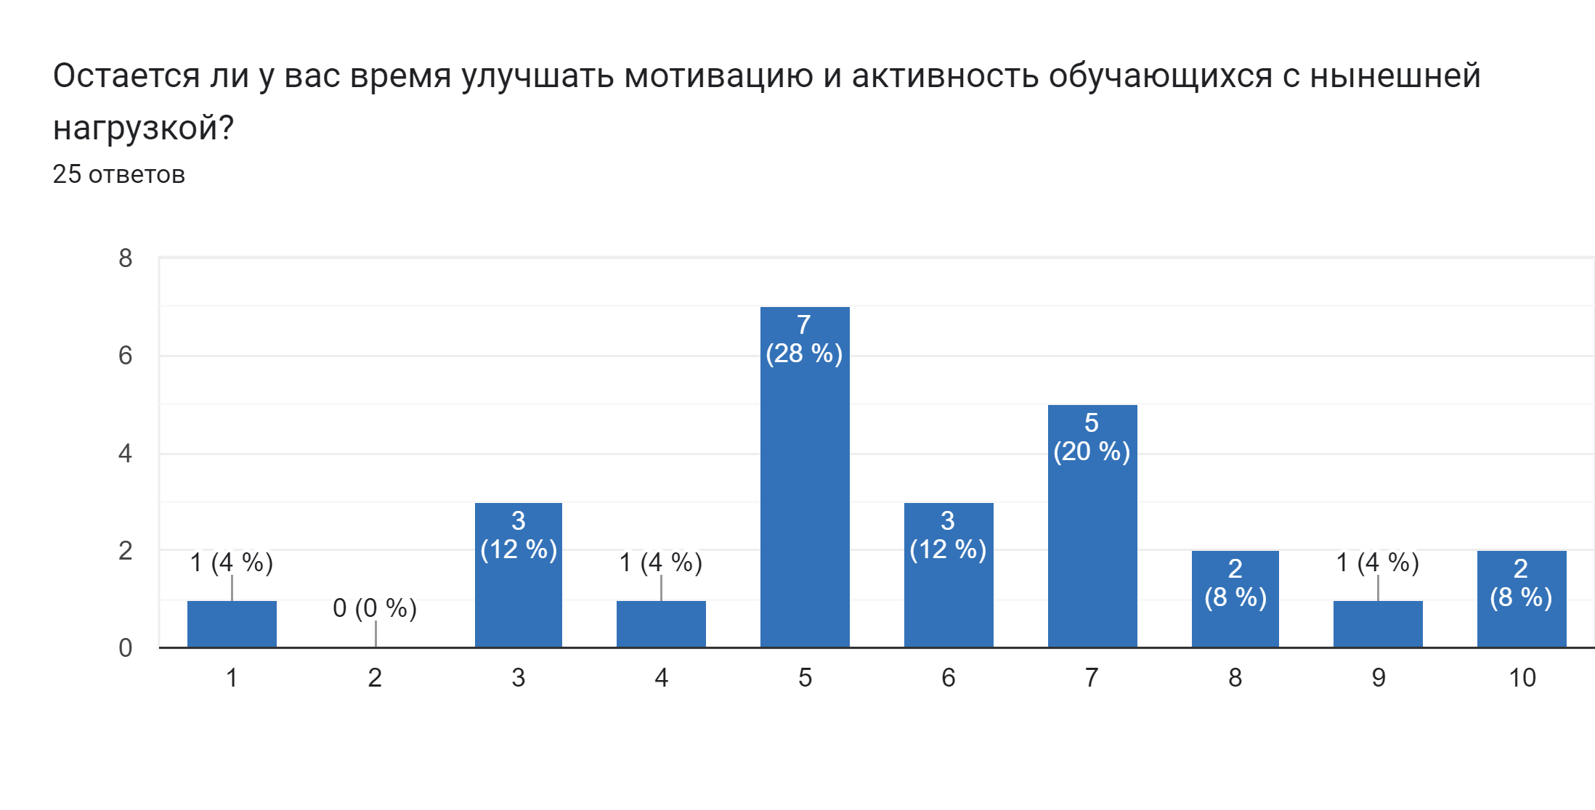
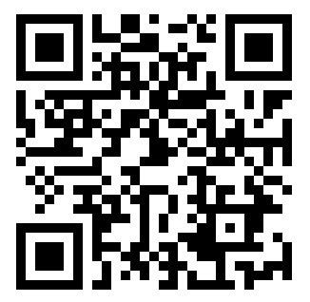
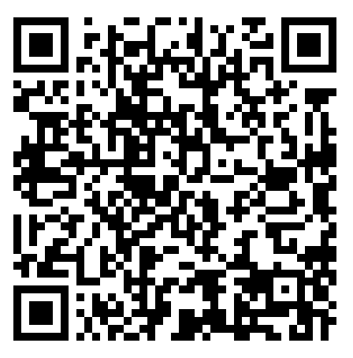
Анкетирование
Проблемное интервью
с учителя из 2-ух
образовательных
организаций
Анкетирование
целевой аудитории

Slide 5
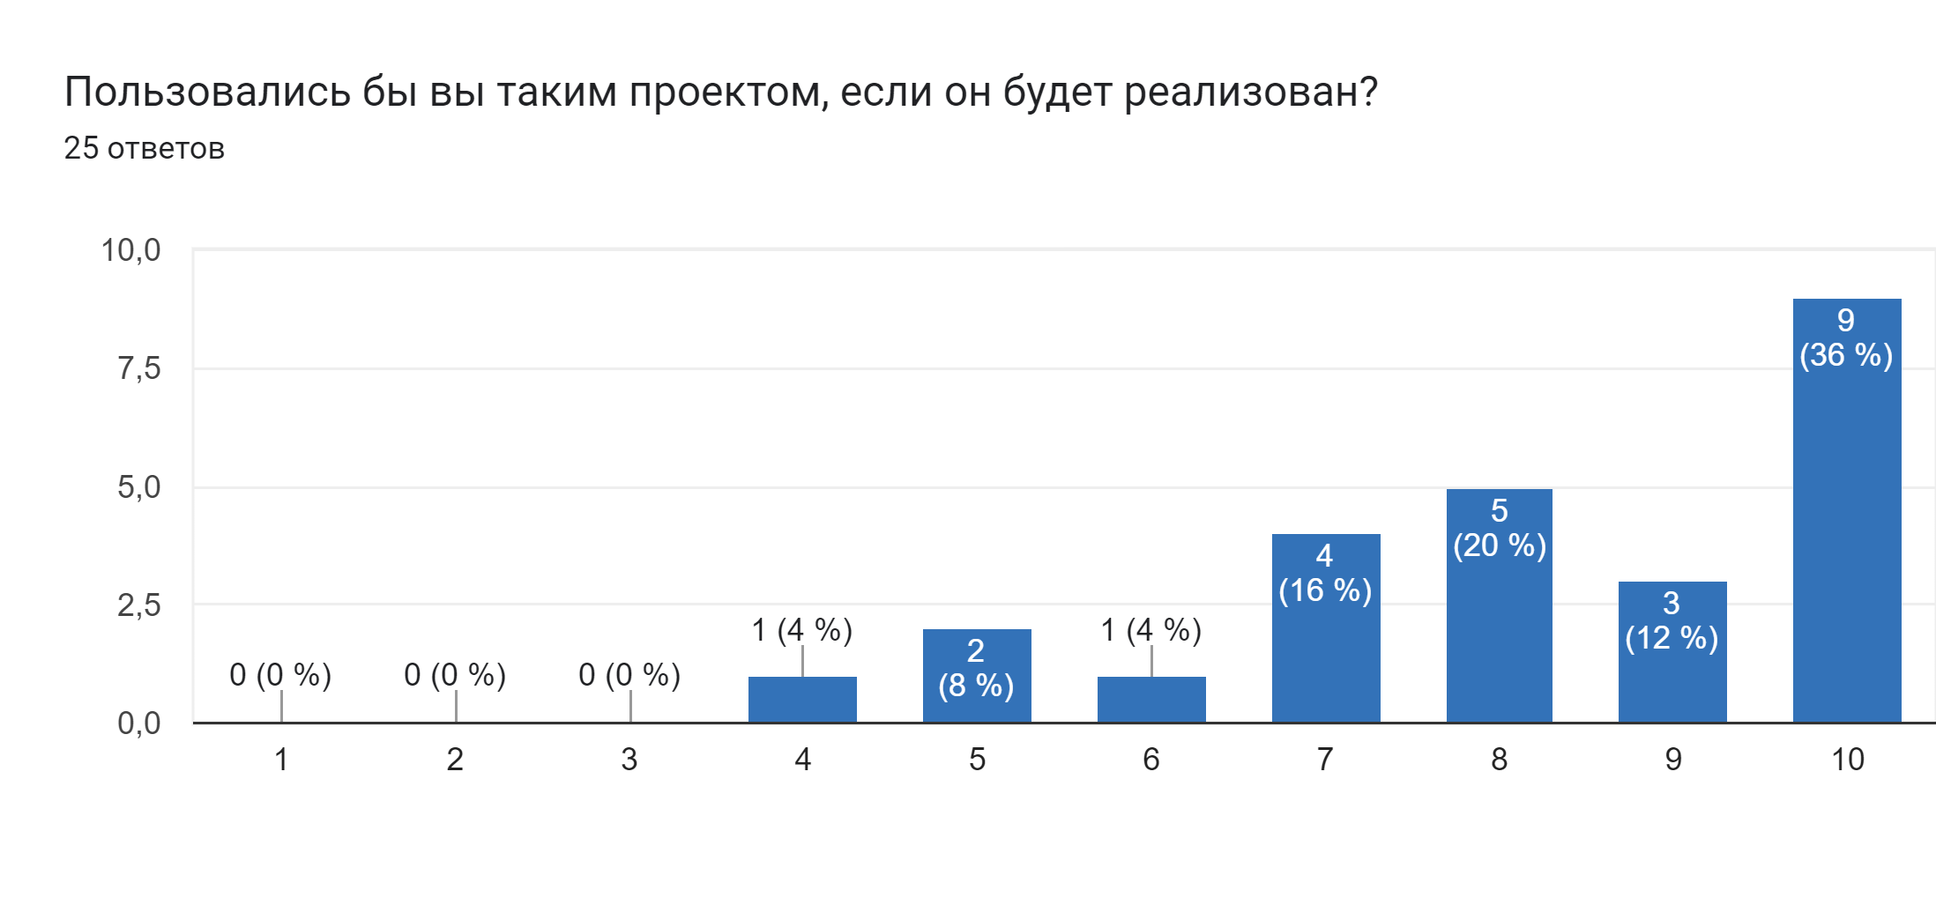
Анкетирование
Проблемное интервью
с учителя из 2-ух
образовательных
организаций
Анкетирование
целевой аудитории

Slide 6



Решение
Нейросети ChatGPT
и Midjourney
Педагогическая наука
Генерация заданий для самостоятельных и диагностических работ;
Генерация учебных ситуаций, ориентированных на дальнейшее усвоение различных элементов содержания учебного предмета;
Осуществление оперативной проверки домашних и диагностических работ;
Декомпозиция изучаемой темы на микроцели;
Профилактика типичных ошибок и возможных затруднений у обучающихся;
Генерация визуальных учебных материалов.
Научная школа В.М. Монахова;
Научная школа В.В. Серикова;
научная школа И.В. Роберт.

Slide 7
Прототип
решения

Slide 8
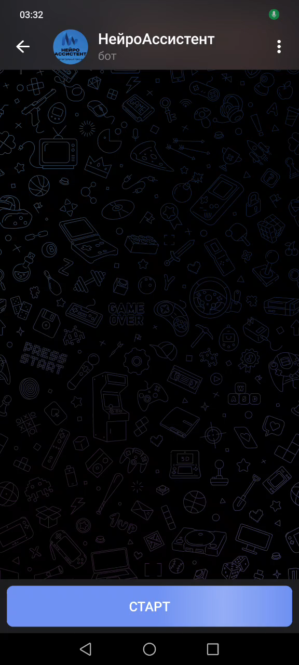

Прототип решения
Сделай самостоятельную работу на тему: {name}. Всего должно быть {count1} вариантов этой работы, варианты должны быть по разным уровням сложности (легкий, средний и тяжелый), {count2} варианта с легким уровнем, {count3} со средним и {count4} с тяжелым. В каждом варианте должно быть по {count5} задачи
Напиши {count} проектные идеи для лучшего усвоения темы: {name}. Эти проектные идеи должны иметь возможность быть реализованными учениками начальной школы, которые будут работать в группах. Напиши примеры того, как должны быть реализованы данные проекты

Slide 9
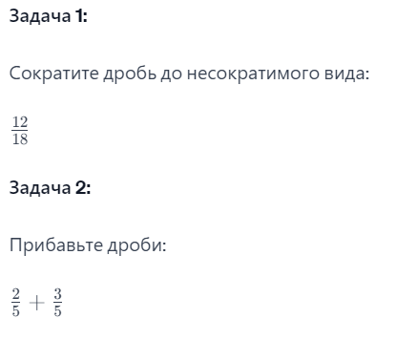
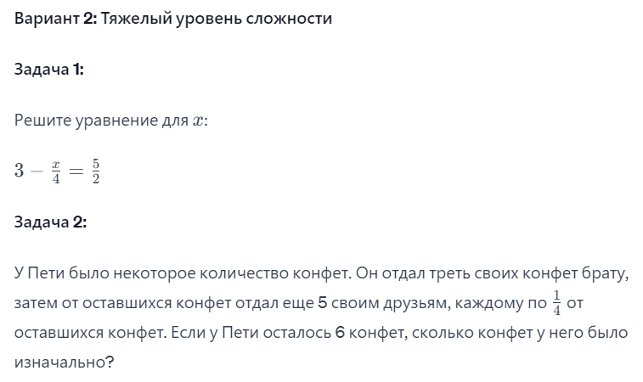
Прототип решения
Сделай самостоятельную работу на тему: {name}. Всего должно быть {count1} вариантов этой работы, варианты должны быть по разным уровням сложности (легкий, средний и тяжелый), {count2} варианта с легким уровнем, {count3} со средним и {count4} с тяжелым. В каждом варианте должно быть по {count5} задачи

Slide 10
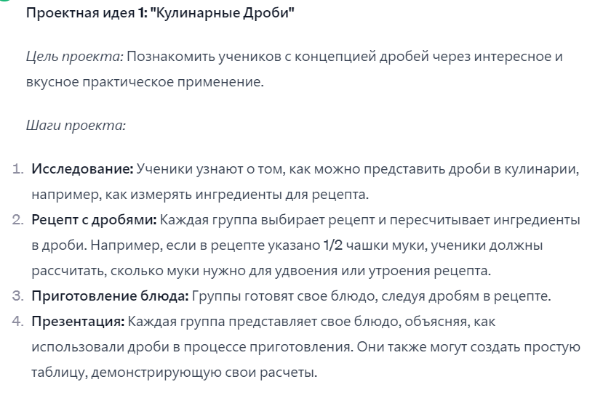
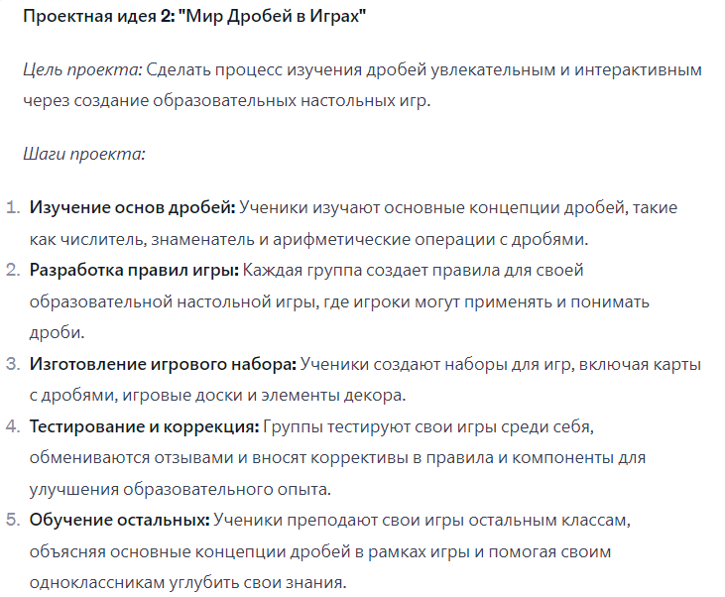
Прототип решения
Напиши {count} проектные идеи для лучшего усвоения темы: {name}. Эти проектные идеи должны иметь возможность быть реализованными учениками начальной школы, которые будут работать в группах. Напиши примеры того, как должны быть реализованы данные проекты

Slide 11
Экономика
проекта

Slide 12
Как уже решается проблема
 | Генерация заданий для самостоятельных и диагностических работ | Генерация учебных ситуаций | Проверка домашних и диагностических работ | Декомпозиция изучаемой темы на микроцели | Профилактика типичных ошибок и возможных затруднений | Генерация визуальных учебных материалов | Поддержка русского языка | Ограничи-вающая модель монетизации
Нейро Ассистент
Teacher Tools AI
Taskade
Wolfram Problem Generator
Maths Question Generator

Slide 13
Рынок
Доступная
емкость рынка
Фактическая
емкость рынка
Потенциальная
емкость рынка
>39
тыс
262
тыс
1.02
млн

Slide 14
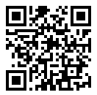
Бизнес-модель
Распространение
Посещение образовательных мероприятий;
Проведение тестирования с фокус-группой;
Ведение социальных сетей (яндекс.дзен, вк)
Расходы и прибыль
Расходы на реализацию проекта – 13 793 руб.
Срок окупаемости и прибыль – 5 месяцев, 165 922 руб.
Монетизация
Таргетированная реклама от компании “Яндекс”;
Подписка для отсутствия рекламы (в дальнейшем для расширения функционала)

Slide 15
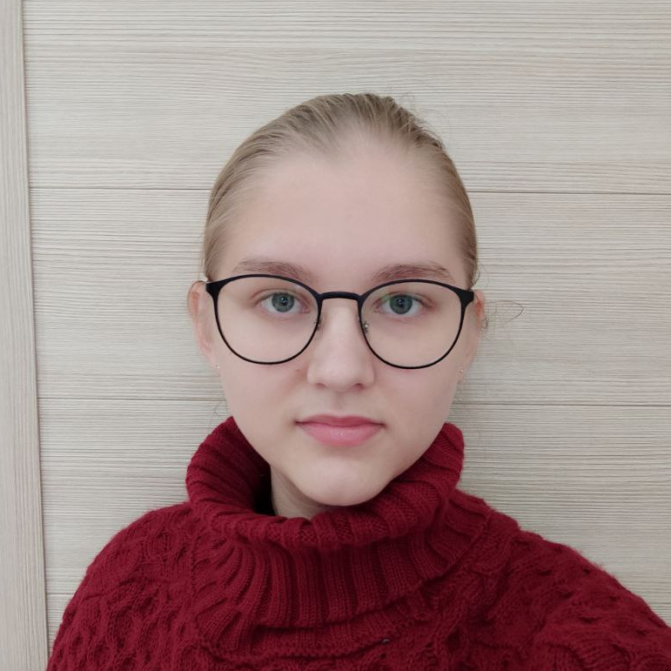
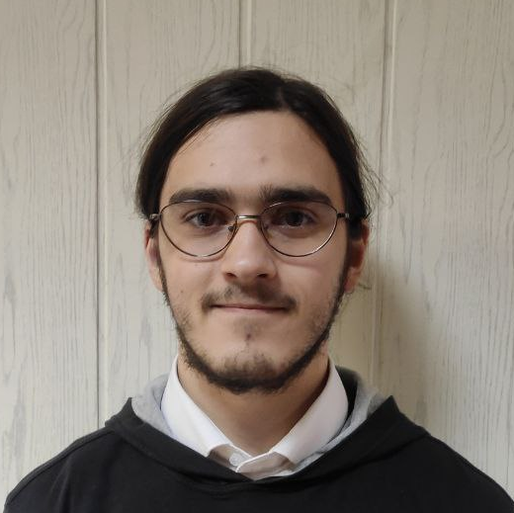
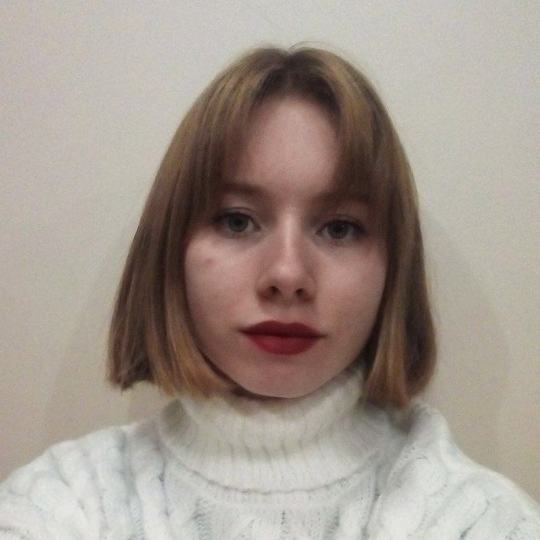
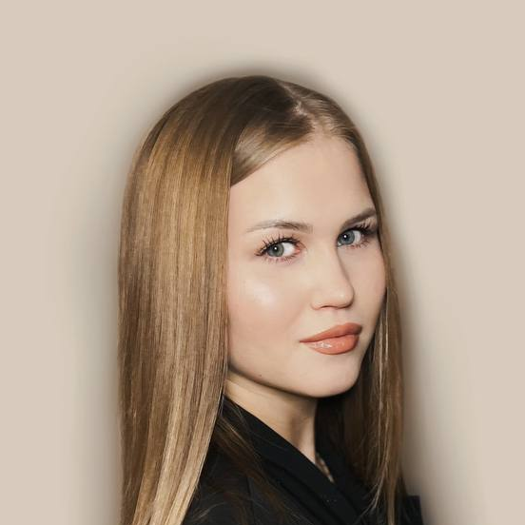
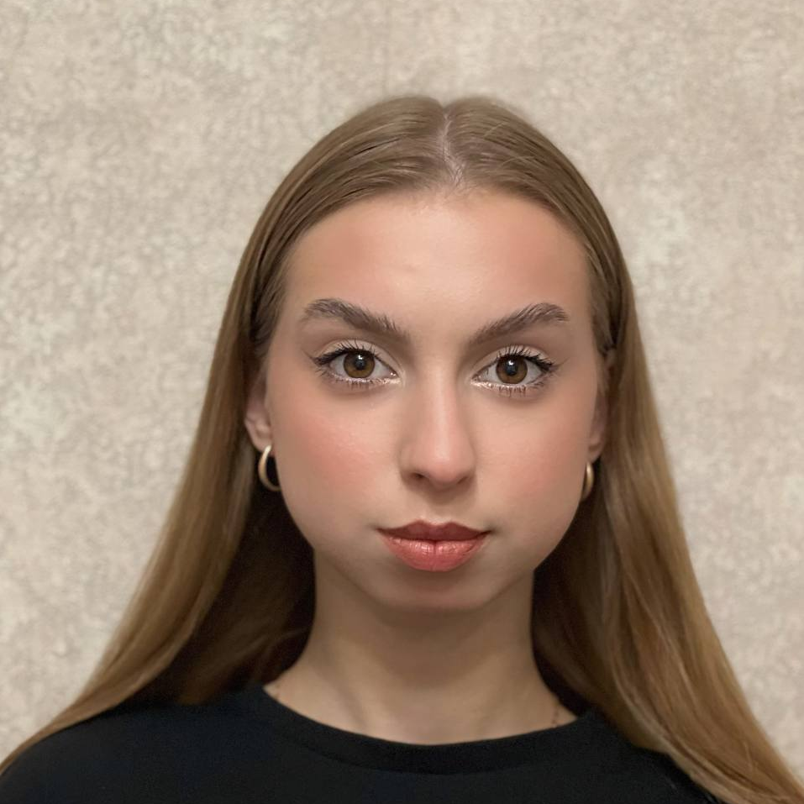
Команда проекта
Софья Онищенко
Project-менеджер
5 лет
Артемий Андропов
Экономист
2 года
Анна Полищук
IT-разработчик
2 года
Дарья Лобашова
Контент-мейкер
1 год
Вероника Емельянова
Дизайнер
1 год

Slide 16
Остались
вопросы?
+7(980)622-82-17
onisenkosofa400@gmail.com

